Slide 1
KIỂM TRA BÀI CŨ
1) Khi đặt vào hai đầu dây dẫn một hiệu điện thế 12V thì cường độ dòng điện chạy qua dây dẫn sẽ là 0,5A. Nếu hịêu điện thế đặt vào hai đầu dây dẫn tăng lên đến 36V thì cường độ dòng địên qua dây dẫn sẽ là
1A
1,2A
S
S
Đ
1,5A
2A
S

Slide 2
KIỂM TRA BÀI CŨ
2) Khi đặt vào hai đầu dây dẫn một hiệu điện thế 12V thì cường độ dòng điện chạy qua dây dẫn sẽ là 6mA. Muốn cường độ dòng địên qua dây dẫn giảm đi 4mA thì hiệu điện thế đặt vào hai đầu dây dẫn phải là
3V
4V
S
Đ
8V
5V
S
S

Slide 3
KIỂM TRA BÀI CŨ
3) Khi đặt vào hai đầu dây dẫn một hiệu điện thế 12V thì cường độ dòng điện chạy qua dây dẫn sẽ là 1,5A. Muốn cường độ dòng địên qua dây dẫn tăng thêm 0,5A thì hiệu điện thế đặt vào hai đầu dây dẫn phải là
10V
16V
S
Đ
S
20V
15V
S

Slide 4
KIỂM TRA BÀI CŨ
4) Một dây dẫn được mắc vào hiệu điện thế 6V thì cường độ dòng điện chạy qua dây dẫn sẽ là 0,3A. Một học sinh nói rằng: Nếu giảm hiệu điện thế đặt vào hai đầu dây dẫn đi 2V thì dòng điện chạy qua dây khi đó có cường độ là 1,5A. Theo em kết quả này đúng hay sai? Vì sao?
Hiệu điện thế giảm đi 2V=>hiệu điện thế lúc sau là 4V, vậy cường dòng điện qua dây phải là 0,2(A)
SAI

Slide 5

ĐẶT VẤN ĐỀ
Trong thí nghiệm ở bài 1,ta dùng một đoạn dây dẫn nhất định, khi tăng (giảm) hiệu điện thế đặt vào hai đầu dây dẫn thì cường độ dòng điện qua dây dẫn cũng tăng(giảm)
Nếu sử dụng cùng một hiệu điện thế nhưng thay bằng các dây dẫn khác nhau thì cường độ dòng địên qua dây dẫn có khác nhau hay không?

Slide 6
Tiết 2 Bài 2: ĐIỆN TRỞ CỦA DÂY DẪN-
ĐỊNH LUẬT ÔM
I. ĐỊÊN TRỞ CỦA DÂY DẪN
1) Xác định thương số mỗi dây dẫn

Slide 7

0.5
1
1.5
0
2
A
2
4
6
8
0
10
Dây nhôm
V
K

Slide 8
0.5
1
1.5
0
2
A
2
4
6
8
0
10
Dây sắt
V
K

Slide 9
Bài 2: ĐIỆN TRỞ CỦA DÂY DẪN-
ĐỊNH LUẬT ÔM
I. ĐỊÊN TRỞ CỦA DÂY DẪN
1) Xác định thương số mỗi dây dẫn
C1: Tính thương số đối với
mỗi dây dẫn và nhận xét.
C2: So sánh thương số đối với hai dây dẫn khác nhau.

Slide 10
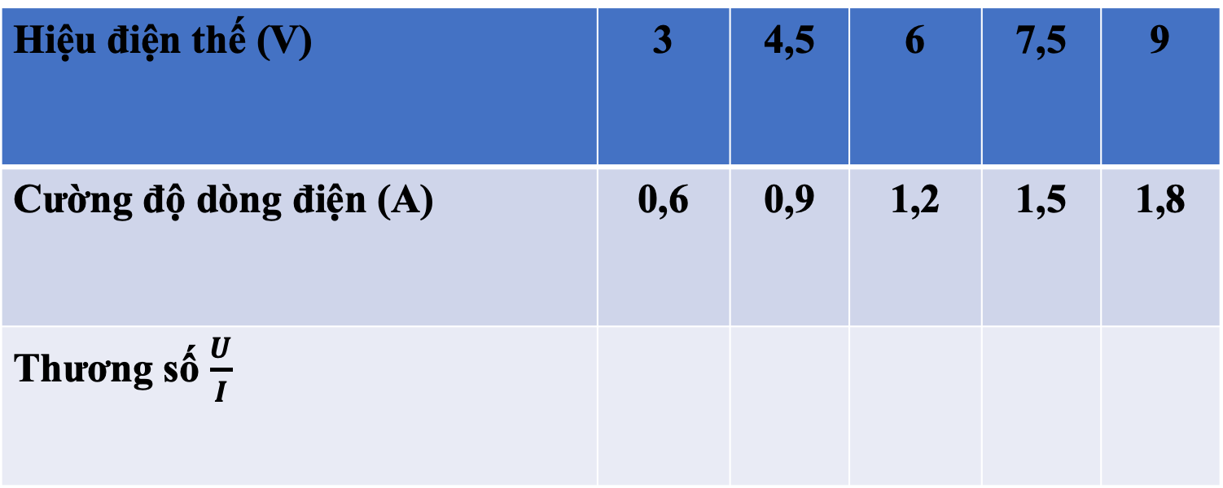
Hiệu điện thế (V) | 3 | 4,5 | 6 | 7,5 | 9
Cường độ dòng điện (A) | 0,6 | 0,9 | 1,2 | 1,5 | 1,8
Thương số $\frac{U}{I}$
Dây nhôm

Slide 11
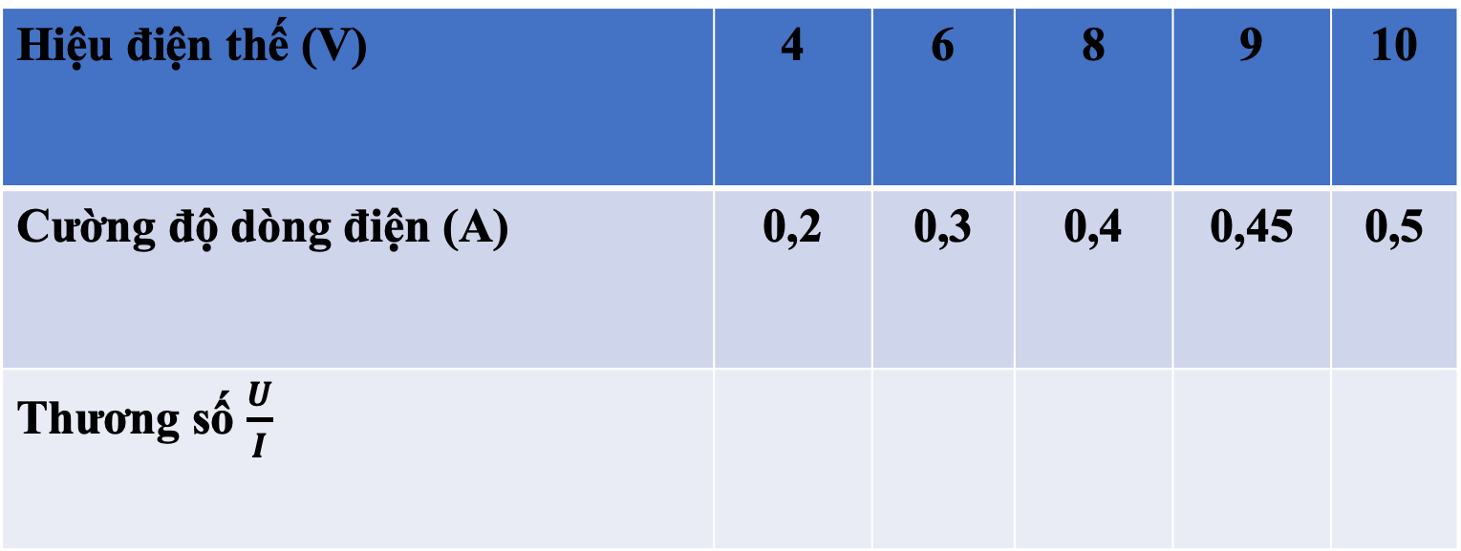
Hiệu điện thế (V) | 4 | 6 | 8 | 9 | 10
Cường độ dòng điện (A) | 0,2 | 0,3 | 0,4 | 0,45 | 0,5
Thương số $\frac{U}{I}$
Dây sắt

Slide 12
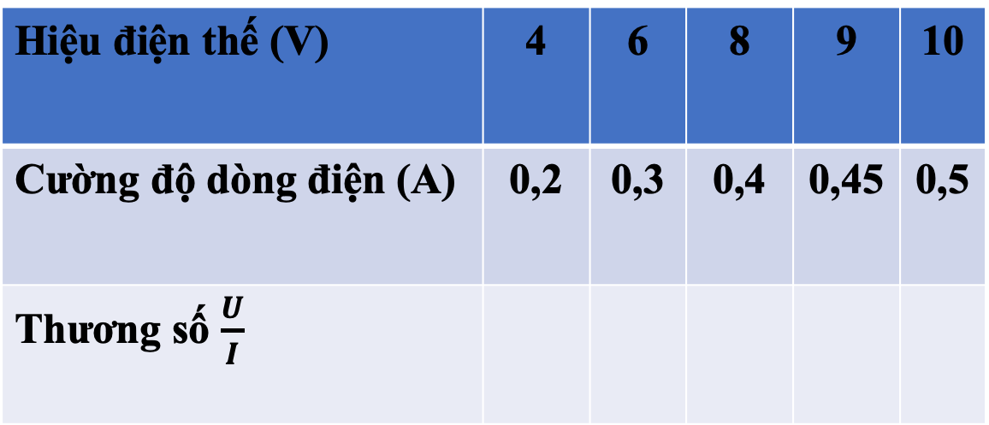
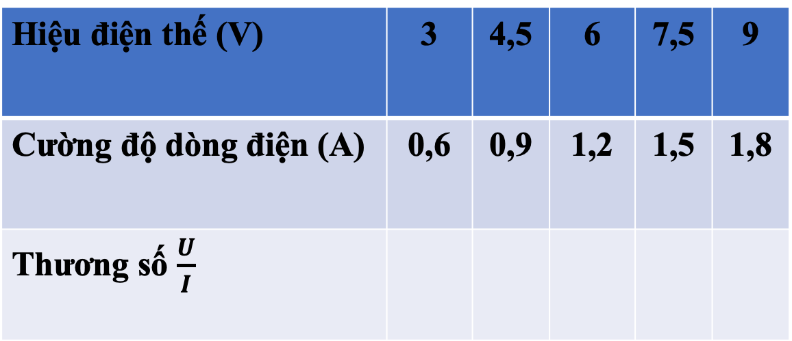
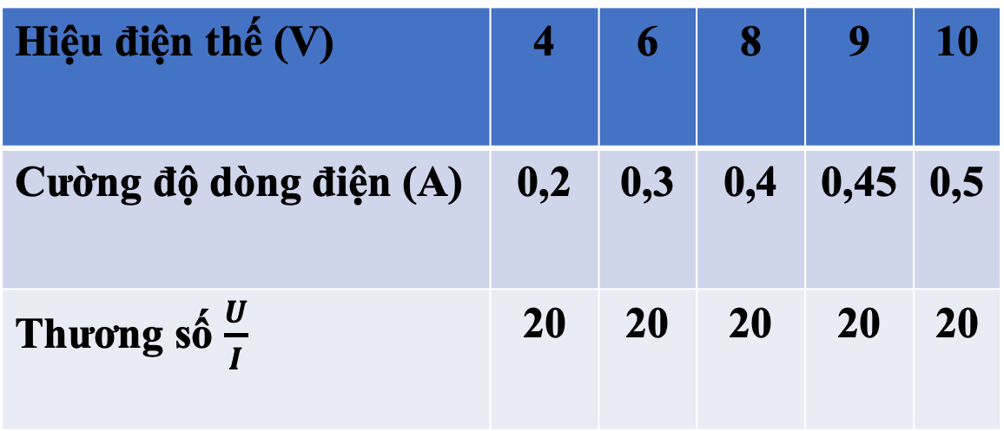
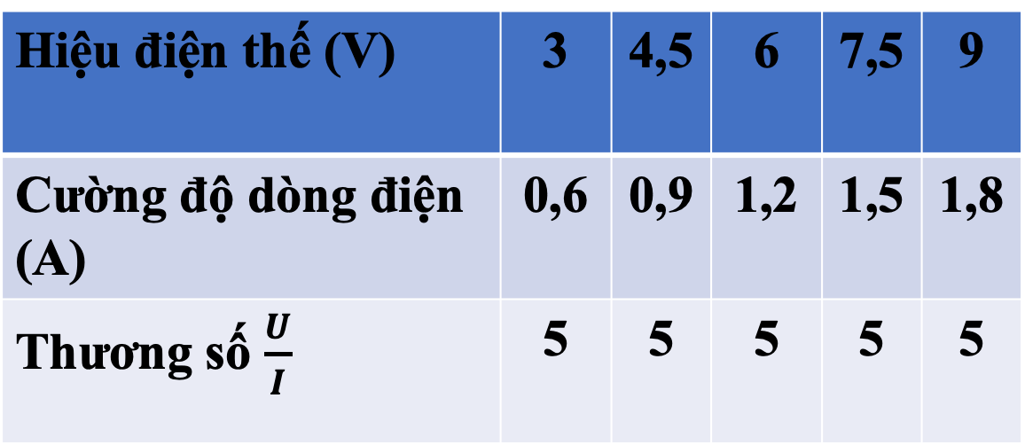
Hiệu điện thế (V) | 3 | 4,5 | 6 | 7,5 | 9
Cường độ dòng điện (A) | 0,6 | 0,9 | 1,2 | 1,5 | 1,8
Thương số $\frac{U}{I}$
Hiệu điện thế (V) | 3 | 4,5 | 6 | 7,5 | 9
Cường độ dòng điện (A) | 0,6 | 0,9 | 1,2 | 1,5 | 1,8
Thương số $\frac{U}{I}$ | 5 | 5 | 5 | 5 | 5
Dây nhôm
Hiệu điện thế (V) | 4 | 6 | 8 | 9 | 10
Cường độ dòng điện (A) | 0,2 | 0,3 | 0,4 | 0,45 | 0,5
Thương số $\frac{U}{I}$
Hiệu điện thế (V) | 4 | 6 | 8 | 9 | 10
Cường độ dòng điện (A) | 0,2 | 0,3 | 0,4 | 0,45 | 0,5
Thương số $\frac{U}{I}$ | 20 | 20 | 20 | 20 | 20
Dây sắt

Slide 13
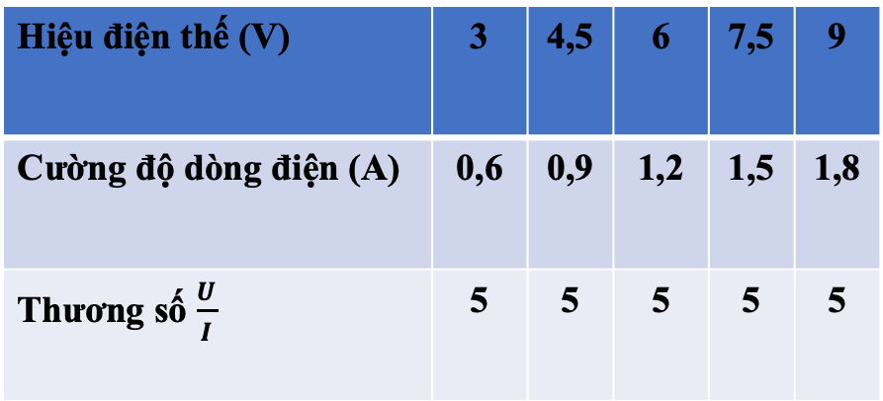
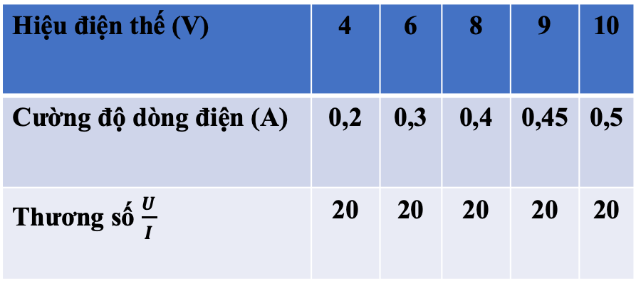
Hiệu điện thế (V) | 3 | 4,5 | 6 | 7,5 | 9
Cường độ dòng điện (A) | 0,6 | 0,9 | 1,2 | 1,5 | 1,8
Thương số $\frac{U}{I}$ | 5 | 5 | 5 | 5 | 5
Đối với mỗi dây
dẫn như nhau
thì thương số
không đổi
Dây nhôm
Hiệu điện thế (V) | 4 | 6 | 8 | 9 | 10
Cường độ dòng điện (A) | 0,2 | 0,3 | 0,4 | 0,45 | 0,5
Thương số $\frac{U}{I}$ | 20 | 20 | 20 | 20 | 20
Đối với hai dây
dẫn khác nhau
thì thương số
khác nhau
Dây sắt

Slide 14
Bài 2: ĐIỆN TRỞ CỦA DÂY DẪN-
ĐỊNH LUẬT ÔM
I. ĐỊÊN TRỞ CỦA DÂY DẪN
1) Xác định thương số mỗi dây dẫn
C1: Đối với mỗi dây dẫn như nhau
thì thương số không đổi
C2: Đối với hai dây dẫn khác nhau
thì thương số khác nhau

Slide 15
Bài 2: ĐIỆN TRỞ CỦA DÂY DẪN-
ĐỊNH LUẬT ÔM
I. ĐỊÊN TRỞ CỦA DÂY DẪN
2) Điện trở
Trị số không đổi đối với mỗi dây
dẫn và được gọi là điện trở của dây dẫn
dẫn đó
b) Trong mạch địên, điện trở được kí hiệu
hoặc

Slide 16
I. ĐỊÊN TRỞ CỦA DÂY DẪN
2) Điện trở
c) Đơn vị của địên trở là Ôm, kí hiệu là
kilôôm (k )
1k =1000
1M =1000.000
mêgaôm (M )
d) Ý nghĩa của điện trở: Điện trở biểu thị mức độ cản trở dòng điện nhiều hay ít của dây dẫn

Slide 17
Bài 2: ĐIỆN TRỞ CỦA DÂY DẪN-
ĐỊNH LUẬT ÔM
II. ĐỊNH LUẬT ÔM
1) Hệ thức của định luật
Trong đó: I: Cường độ dòng điện , có đơn vị ampe(A)
U: Hiệu điện thế, có đơn vị Vôn (V)
R: Điện trở của dây có đơn vị ôm( )

Slide 18
Bài 2: ĐIỆN TRỞ CỦA DÂY DẪN-
ĐỊNH LUẬT ÔM
II. ĐỊNH LUẬT ÔM
1) Hệ thức của định luật
2) Phát biểu định luật
Cường độ dòng địên chạy qua dây dẫn tỉ lệ thuận với hiệu địên thế đặt vào hai đầu dây và tỉ lệ nghịch với điện trở của dây

Slide 19

U = I. R
R = $\frac{U}{I}$

Slide 20
Luyện tập
Câu 1: Nội dung định luật Ôm
A. Cường độ dòng địên chạy qua dây dẫn tỉ lệ nghịch với hiệu địên thế đặt vào hai đầu dây và tỉ lệ thuận với điện trở của dây
B. Cường độ dòng địên chạy qua dây dẫn tỉ lệ thuận với hiệu địên thế đặt vào hai đầu dây và tỉ lệ thuận với điện trở của dây
C. Cường độ dòng địên chạy qua dây dẫn tỉ lệ thuận với hiệu địên thế đặt vào hai đầu dây và tỉ lệ nghịch với điện trở của dây
D. Cường độ dòng địên chạy qua dây dẫn tỉ lệ nghịch với hiệu địên thế đặt vào hai đầu dây và tỉ lệ nghịch với điện trở của dây

Slide 21

Luyện tập
Câu 1: Hệ thức của định luật Ôm
A.
B.
C.
D. Cả 3 đáp án đều đúng
U = I. R
R = $\frac{U}{I}$

Slide 22
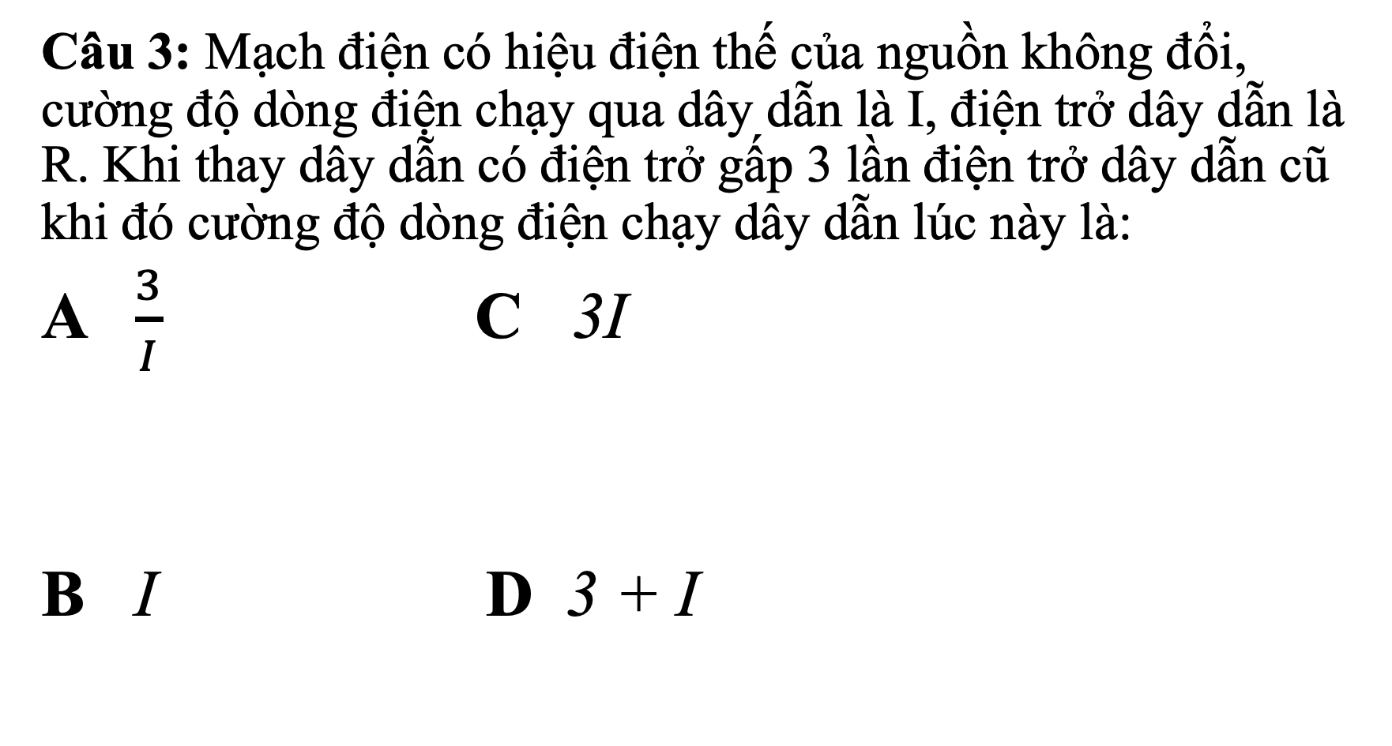
Luyện tập
Câu 3: Mạch điện có hiệu điện thế của nguồn không đổi, cường độ dòng điện chạy qua dây dẫn là I, điện trở dây dẫn là R. Khi thay dây dẫn có điện trở gấp 3 lần điện trở dây dẫn cũ khi đó cường độ dòng điện chạy dây dẫn lúc này là:
A $\frac{3}{I}$ C 3I
B I D 3 + I

Slide 23
C3:
III. VẬN DỤNG
R = 12 Ω
I= 0,5A
U=?
Hiệu điện thế giữa hai đầu dây tóc bóng đèn khi đó là:
U = I.R = 12.0,5= 6(V)
C4:
Theo định luật Ôm ta có Cường độ dòng địên qua dây dẫn tỉ lệ nghịch với địên trở của dây.
Vì R₂ > R₁ : 3 lần => I₁ > I₂ : 3 lần
U₁= U₂= U
R₂=3R₁
So sánh I₁Và I₂

Slide 24
GHI NHỚ BÀI
Định luật Ôm: Cường độ dòng địên chạy qua dây dẫn tỉ lệ thuận với hiệu địên thế đặt vào hai đầu dây và tỉ lệ nghịch với điện trở của dây
Điện trở của một dây dẫn được xác định bằng công thức

Slide 25

DẶN DÒ
Học thuộc ghi nhớ bài
Làm bài tập 2.2; 2.4; 2.6 SBT trang 6;7
Xem trước bài
Chuẩn bị phiếu thực hành

